Slide 1

株式会社コネクト
つながる人を増やし、
秋田の明日を支える。
通信とITで企業を支え、その先にいる人と地域の幸せへつなげていく。
会社紹介・採用資料
01

Slide 2
COMMON
企業の「当たり前に働ける環境」を支える。
電話
インターネット
Wi-Fi
相談対応
電話がつながる。インターネットが使える。Wi-Fiが安定している。困った時に、すぐ相談できる人がいる。私たちは、そんな企業の毎日を支える会社です。
私たちの仕事
02

Slide 3
COMMON
地域社会の発展は、
地域企業の発展から。
私たちは、携わる企業の社員と同様の立場で、通信環境を支える会社です。ただ設備を整えるだけではなく、お客様の仕事が止まらないように、同じ目線で課題に向き合います。
会社の根っこにある考え方
03

Slide 4
COMMON
Management Philosophy
縁を尊び、誠実にかかわり合い、
互いの幸せを願い合う。
お客様、地域、仲間。かかわるすべての人との縁を大切にしながら、通信とITを通じて安心を届けていく。それが、コネクトの変わらない姿勢です。
経営理念
04

Slide 5
COMMON
通信が止まると、
仕事も止まる。
電話が使えない。インターネットにつながらない。Wi-Fiが不安定。クラウドサービスにアクセスできない。普段は意識されにくい通信環境こそ、企業が日々の仕事を続けるための大切なインフラです。
通信は、見えないインフラ
05

Slide 6
COMMON
通信・ITの相談相手が、
身近にいない。
中小企業では、通信やITの専任担当者がいないことも少なくありません。
何を選べばいいかわからない
トラブル時に誰へ相談すればいいかわからない
古い設備をどう見直せばいいかわからない
地域企業が抱える課題
06

Slide 7
COMMON
課題を聞き、整え、
導入後まで支える。
機器やサービスを提案して終わりではありません。地域企業のそばで、通信とITの安心を支え続けます。
01
状況を聞く
02
必要な環境を一緒に考える
03
導入後の困りごとにも対応する
>
>
コネクトの役割
07

Slide 8
COMMON
オフィスの通信環境を、
まるごと支える。
企業の働く環境に必要な通信・ITまわりを、幅広くサポートしています。
ビジネスフォン
インターネット・Wi-Fi
ネットワーク機器
クラウドPBX
OA機器
防犯カメラ
事業領域
08

Slide 9
COMMON
約2,000社に選ばれてきた、
地域での信頼。
約
2,000
社
秋田の企業に寄り添いながら、通信・IT環境を支えてきたコネクト。地域で選ばれ続けてきたことが、私たちの信頼の証です。
地域に積み重ねてきた信頼
導入実績・信頼
09

Slide 10
COMMON
地域で頼られる理由があります。
顔の見える距離で相談でき、導入後も困った時にすぐ頼れる。通信を地域支援につなげる仕組みも、コネクトらしい強みです。
地域密着
幅広い対応力
導入後の伴走
地域支援につながる通信
コネクトの強み
10

Slide 11

COMMON
いつもの通信が、
地域の支援に変わる。
コネクト光は、毎月の通信費の一部を、お客様が選んだ地域活動への支援金として還元するサービスです。通信環境を整えることが、地域の子どもたち、スポーツ、福祉活動を応援することにもつながります。
コネクト光とは
11

Slide 12
COMMON
通信の先に、
地域の笑顔を。
いつもの通信が、地域を応援する力になります。
01
お客様がいつものように通信を利用する
02
通信費の一部が支援金として積み立てられる
03
お客様が選んだ地域活動へ支援金をお届けする
>
>
コネクト光の仕組み
12

Slide 13
COMMON
支援は、地域の未来に
つながっていく。
子ども食堂。スポーツ支援。障がい者支援。私たちは、通信サービスを通じて、地域で活動する人たちを応援しています。企業の通信環境を支える仕事が、地域の未来にもつながっていきます。
地域還元の先
13

Slide 14
RECRUIT
「ありがとう」が、
地域の安心につながる。
コネクトの仕事は、通信機器を売るだけでも、設定するだけでもありません。お客様の困りごとに向き合い、仕事が止まらない安心を届ける仕事です。
採用パート
14

Slide 15
RECRUIT
秋田で、長く安心して働ける環境。
地域に根ざして働きながら、通信・ITというこれからも必要とされる領域の知識を身につけられます。落ち着いた環境で、専門性を育てていける会社です。
働く環境
15

Slide 16
RECRUIT
未経験から、通信とITのプロへ。
最初からすべてを知っている必要はありません。お客様の話を聞く力、誠実に向き合う姿勢、学び続ける気持ちを大切にしています。
01
基礎を学ぶ
02
先輩と現場を知る
03
自分で提案・対応できる力をつける
>
>
成長支援
16

Slide 17
RECRUIT
法人営業
お客様の不安を、
安心に変える。
中途採用
未経験歓迎
地域企業の伴走
お客様の課題を聞き、通信・IT環境の改善を提案する仕事です。大切なのは、売ることよりも、信頼される相談相手になることです。
法人営業
17

Slide 18
RECRUIT
システムエンジニア
見えない通信を、
頼れる技術に。
技術職
ネットワーク
クラウドPBX
ネットワークやクラウドPBXなど、企業の通信環境を技術面から支える仕事です。安定した環境づくりを通じて、お客様の事業継続を守ります。
システムエンジニア
18

Slide 19
RECRUIT
技術職
秋田の現場を、
技術で支える。
現場対応
保守
専門性が身につく
電話設備、ネットワーク機器、OA機器などの導入・設定・保守を担います。現場で直接役に立てる実感がある仕事です。
技術職
19

Slide 20
RECRUIT
私たちが一緒に働きたい人。
経験よりも、誠実にかかわる姿勢を大切にしています。
人の役に立つ仕事がしたい
秋田に根ざして働きたい
新しい知識を学び続けたい
お客様や仲間との縁を大切にしたい
求める人物像
20

Slide 21
RECRUIT
まずは、話を聞いてみるだけでも
大丈夫です。
仕事内容や働き方を知ってから応募したい方も歓迎します。気になることがあれば、会社見学やカジュアルな相談から始めてください。
応募前の入口
21

Slide 22
RECRUIT
秋田の仕事と暮らしを、
通信から支える仲間を募集しています。
つながる人を増やし、秋田の明日を支える。その想いに共感してくれる方をお待ちしています。
採用版クロージング
22

Slide 23
CUSTOMER
導入して終わりではなく、
困った時に頼れる存在であり続けます。
通信環境は、導入した後も日々の運用の中で課題が生まれます。コネクトは、地域の近い距離で継続的に支えます。
お客様向けパート
23

Slide 24
CUSTOMER
通信・ITまわりを、
幅広くご相談いただけます。
オフィス環境の見直しから、日々の困りごとまでご相談ください。
電話設備
ネットワーク
Wi-Fi
クラウドPBX
OA機器
防犯カメラ
ご相談領域
24

Slide 25
CUSTOMER
お客様の状況に合わせて、
最適な環境をご提案します。
現状を確認し、必要な改善を整理し、導入後まで伴走します。
01
現状を確認
02
課題と優先順位を整理
03
導入後の運用まで支援
>
>
提案の進め方
25

Slide 26
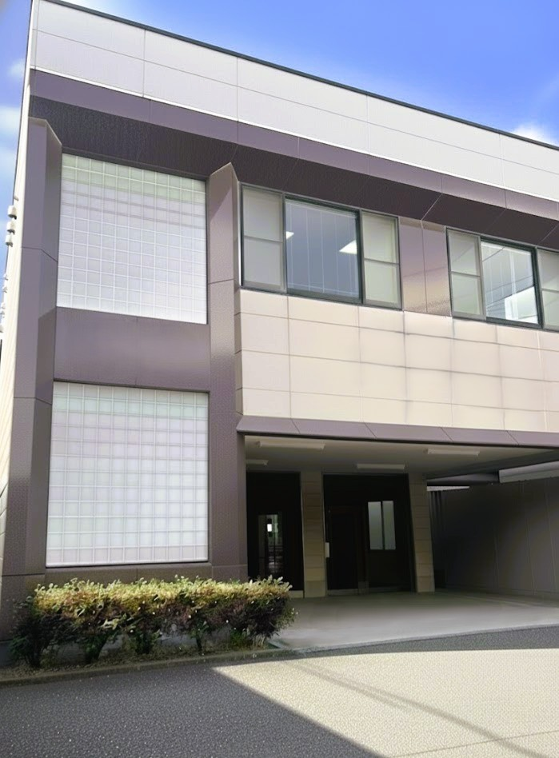
CUSTOMER
株式会社コネクトについて。
秋田県内の企業を中心に、通信・IT環境の提案、導入、保守を行っています。地域企業の発展を支えるパートナーとして、顔の見える距離で安心を届けます。
会社概要
26

Slide 27
CUSTOMER
地域の通信環境を、
これからもそばで支えていきます。
通信とITで企業を支え、その先にいる人と地域の幸せへつなげていく。株式会社コネクト
お客様向けクロージング
27

